Slide 2
紫色涨停回马枪1
5月20日 20:15
王延龙
执业编号:A1120615060002
10多年行业从业经验，擅长把握市场节奏和筹码理论，以及热点跟踪及板块分析和龙头晋级、淘汰、卡位等细节判断。推崇趋势跟踪论，主张躲避风险为第一，获取利润是第二。是盈利模式《钝化转势法》、《分金弱转强》、《一眼看高点》等创始人。对投资者心理的操作过程解剖，深受广大股民用户的认可。

Slide 3
0 1
行情解析
0 2
紫色涨停回马枪
0 3
回马枪个股的买卖
0 4
战法选股方案

Slide 4
PART 01
行情解析

Slide 5
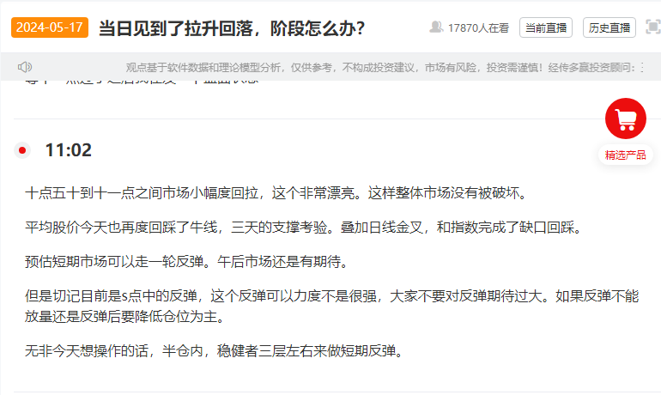
行情

Slide 6
PART 02
紫色涨停回马枪

Slide 7
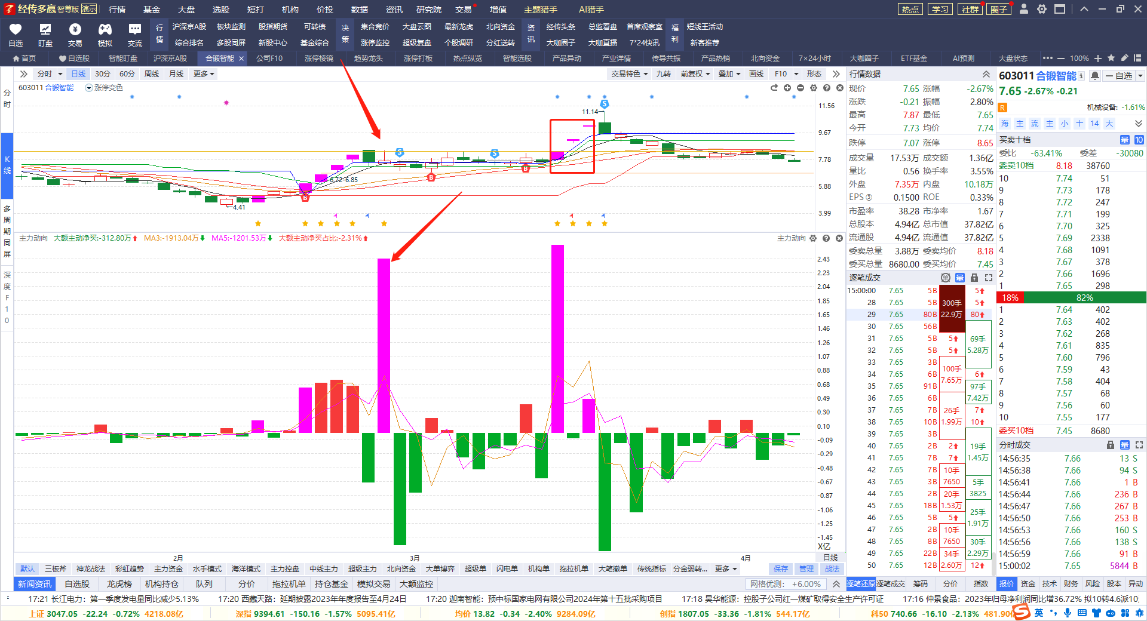
回马枪

Slide 8
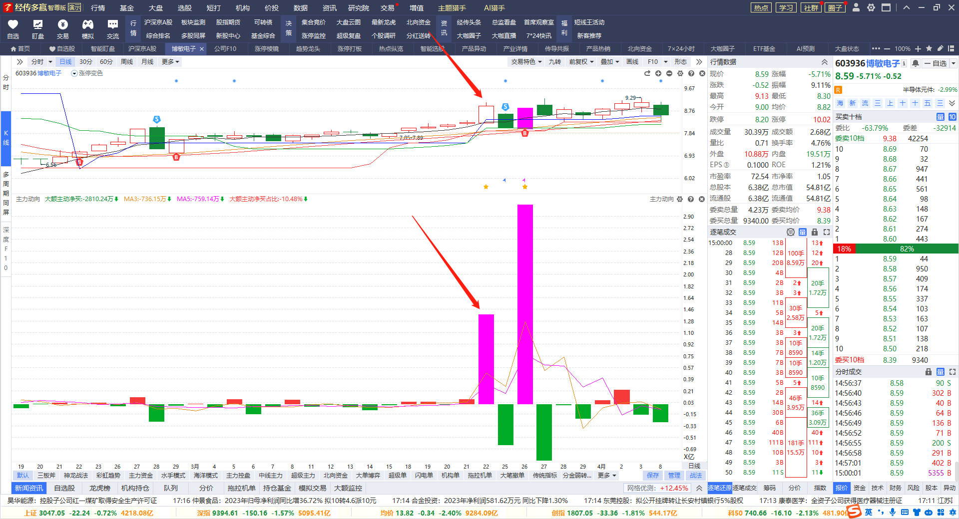
回马枪

Slide 9
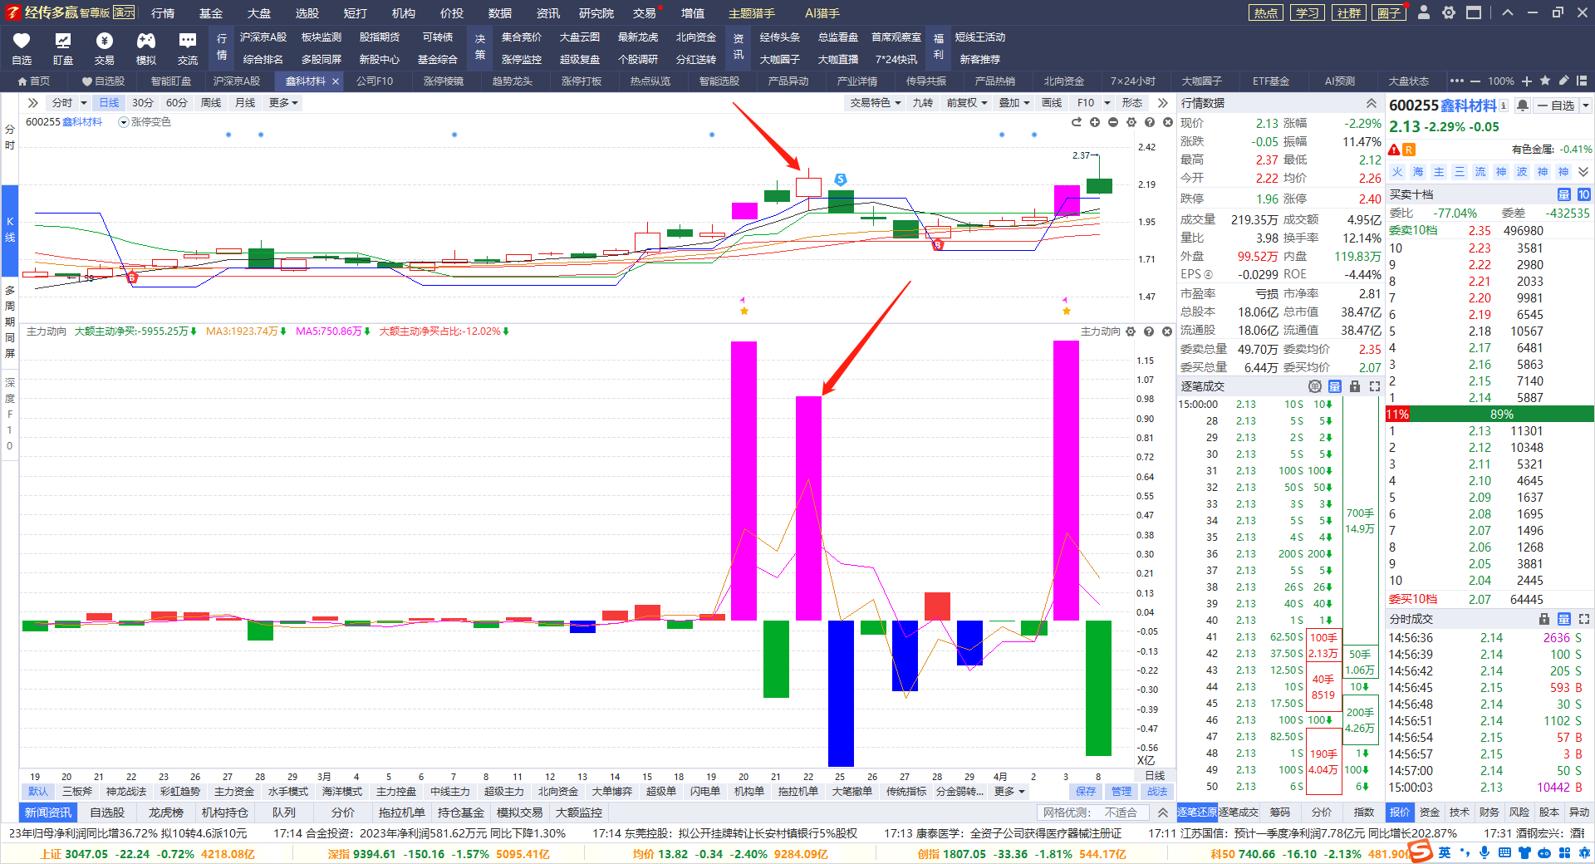
战法使用逻辑

Slide 10
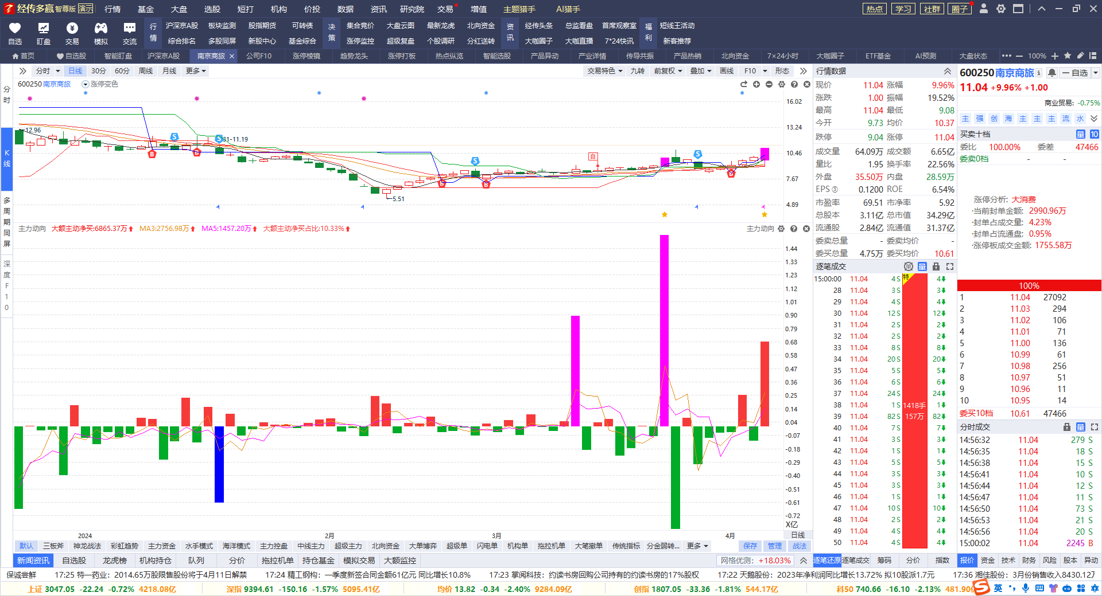
战法使用逻辑

Slide 11
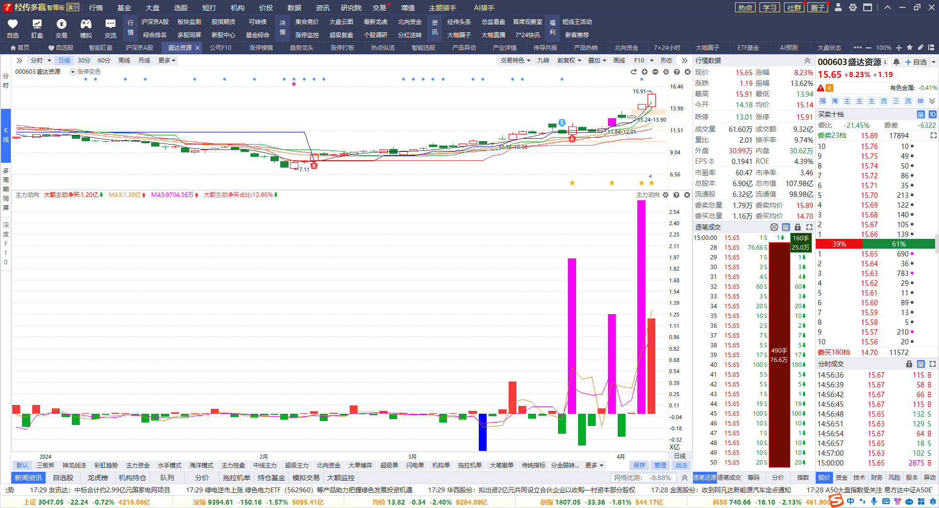
战法使用逻辑

Slide 12
PART 03
回马枪个股的买卖

Slide 13
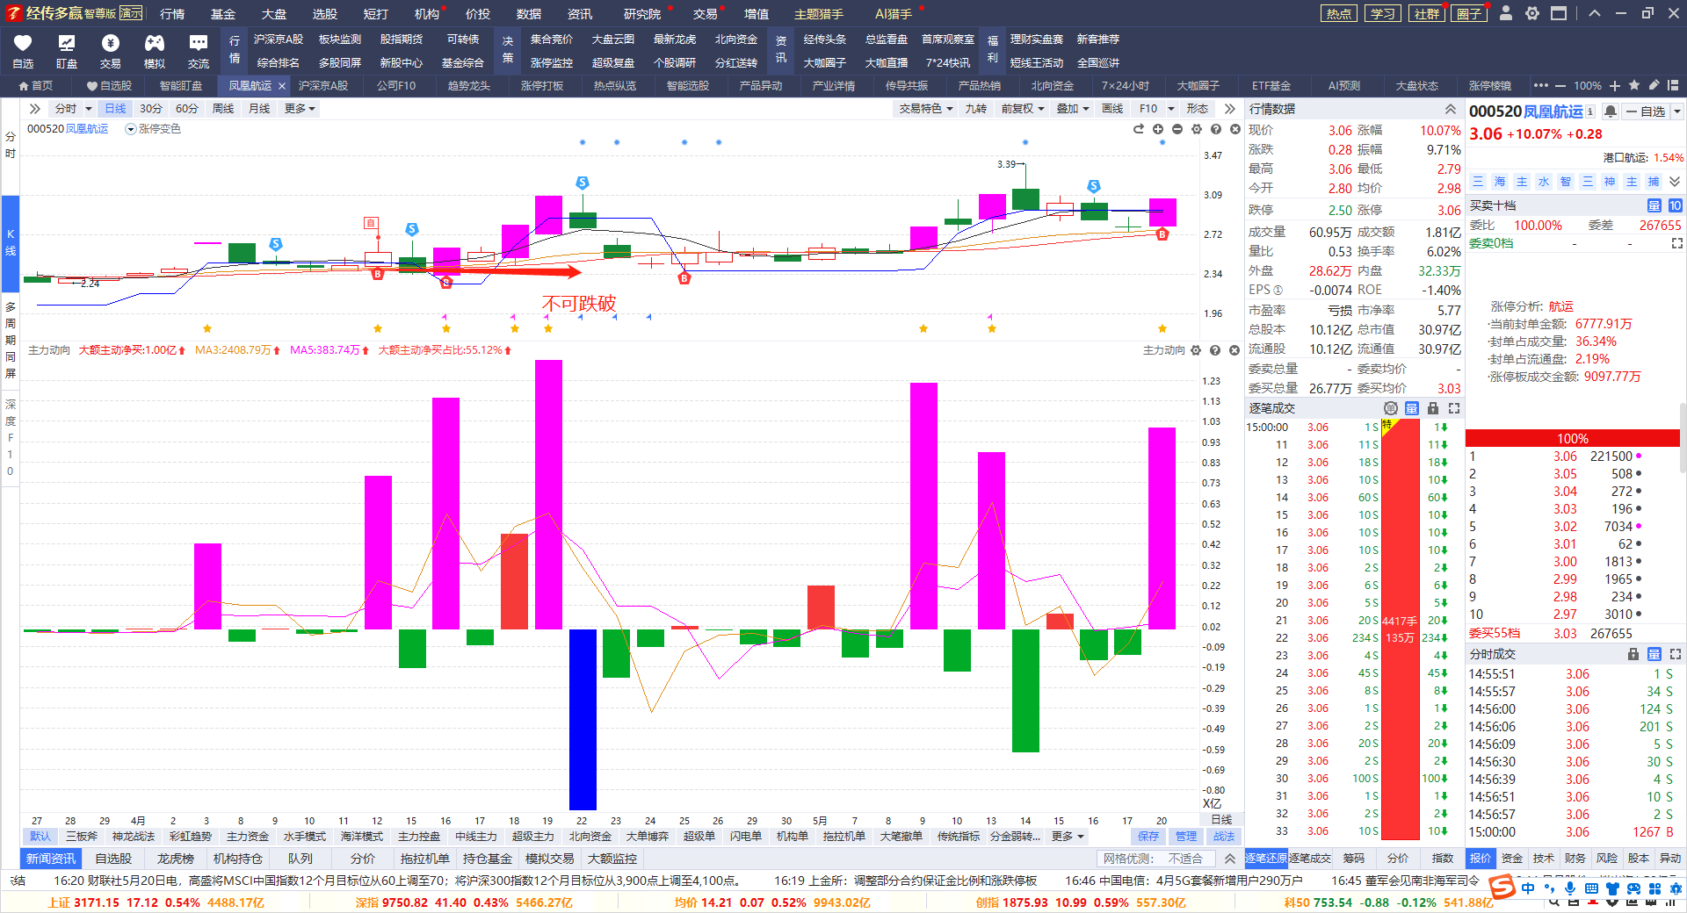
买点
紫色起点不可跌破

Slide 14
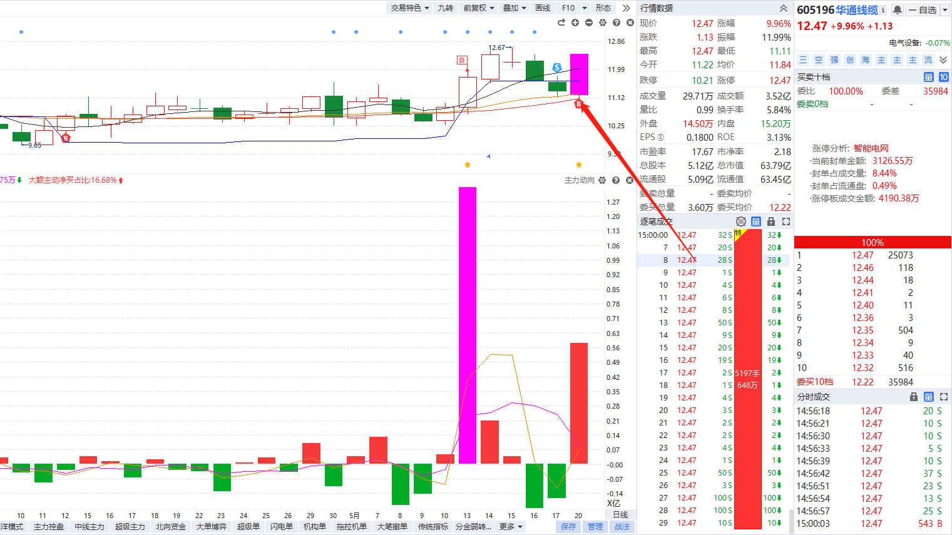
买点
辅助线支撑

Slide 15
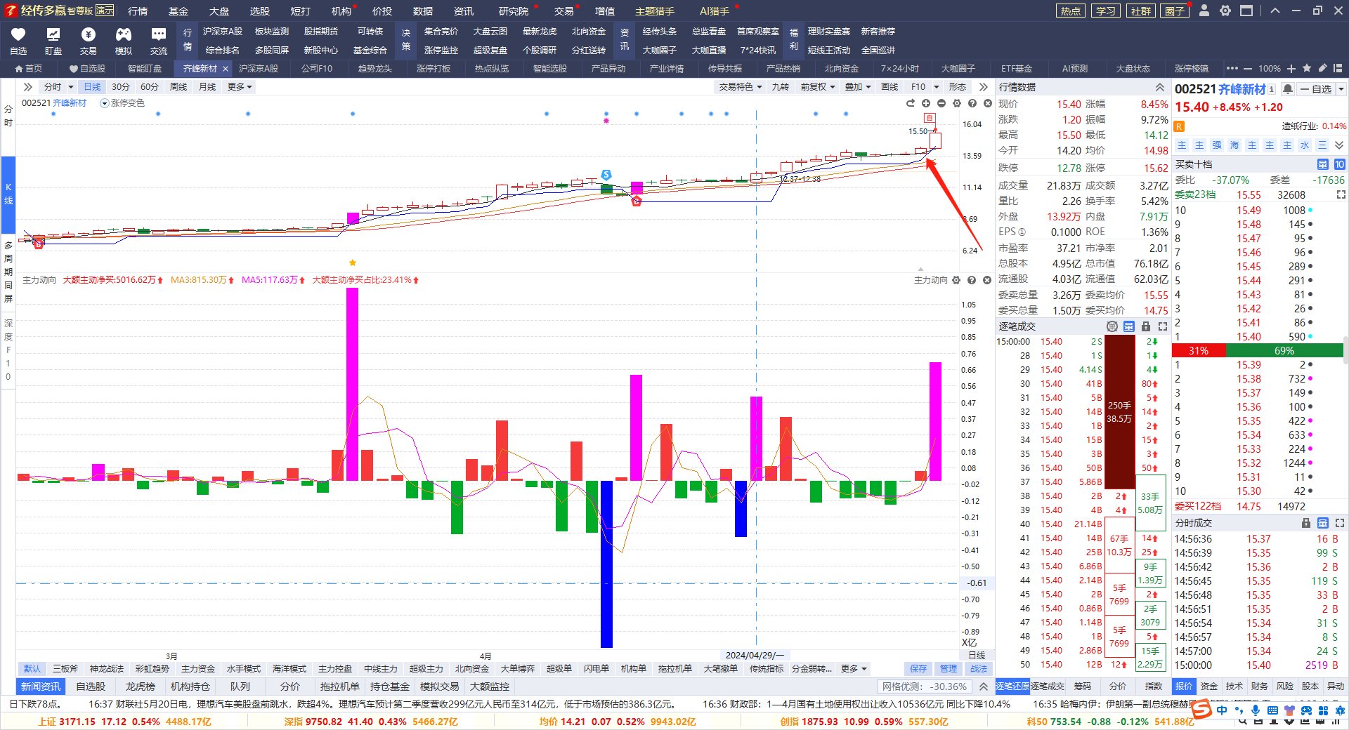
买点
五日线和蓝线的支撑

Slide 16
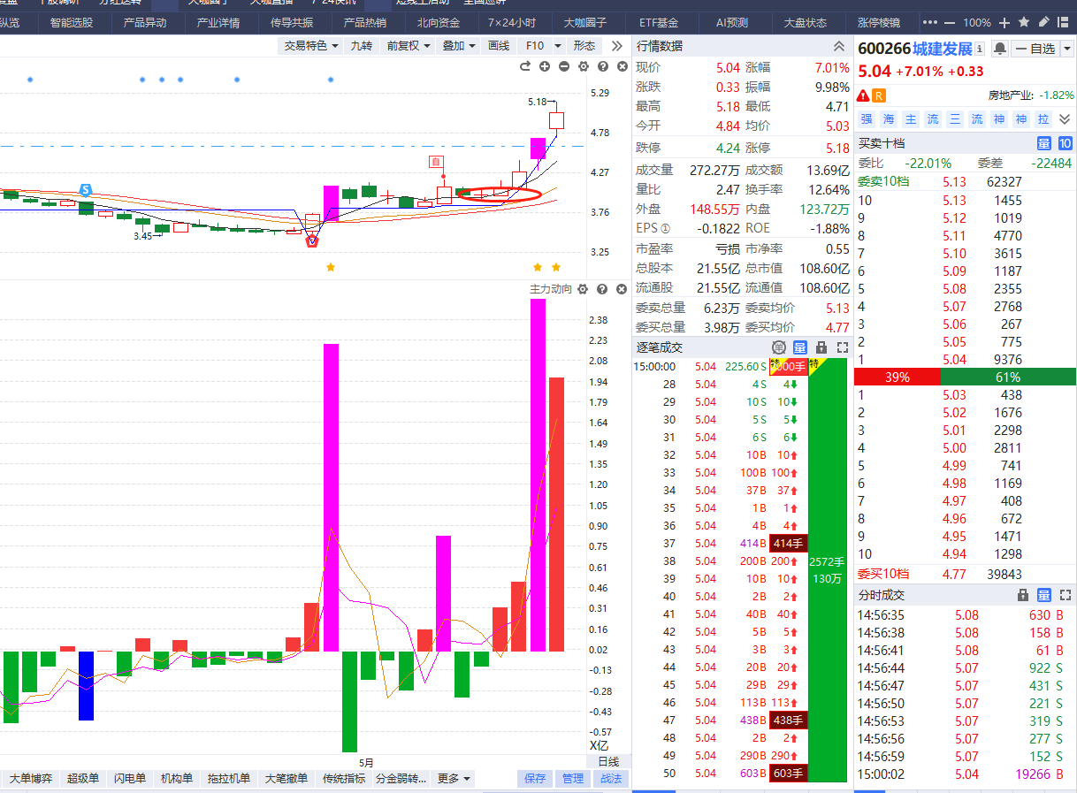
买点
五日线和蓝线的支撑

Slide 17
PART 04
战法选股方案

Slide 18
当下
一、完善自选，观察（每日紫色未涨停剔除st加入自选，定期清理）。
二、找机会，和热点股。
三、十日内和每日两个选股细节。
四、不是紫色涨停了不选，是紫色没涨停的类型我们可多留意。
紫色涨停+分金弱转强的个股涨势更喜人。

